Slide 1

Курс по Wordpress
Заняття №3
Віджети, Сайдбари, Меню

Slide 2
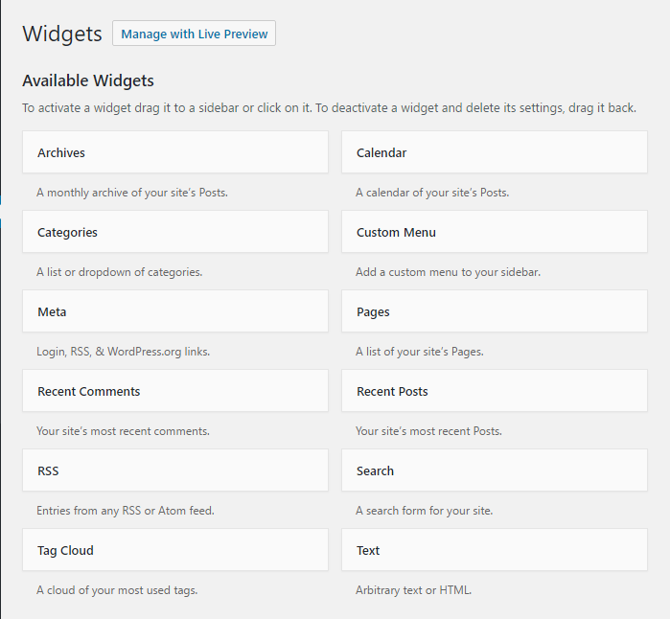
Віджети у Wordpress
Віджети покликані відобразити різного роду інформацію на Вашому блозі (навігація, останні записи, коментарі, рекламні банери тощо)
Без віджетів увесь код данних інформаційних блоків довелось би розмістити безпосередньо в темі
Зазвичай віджети розміщуються у сайдбарах

Slide 3
Створення віджетів
Щоб створити віджет використовують WP_Widget клас, який містить певні функції:
функція для опрацювання віджету
функція для відображення віджету в адмін панелі у розділі “Віджети”
функція що вмикає налаштування віджету
функція для відображення віджету у відповідному сайбарі
register_widget() - функція, що використовується для реєстрації створеного Вами віджету
За бажанням можливо помістити будь що у віджет:
Статичний текст, вивід інформації із бази данних, фід з іншого сайті і набагато більше
Wordpress “із коробки” містить перелік певних віджетів. Тому перед тим як свторювати власний, переконайтесь, що подібного немає серед стандартних віджетів Wordpress

Slide 4
Widget-API
API - інтерфейс програмування додатків.
Widget-API створено для програмування віджетів Wordpress і включає в себе наступні функції:
4 основні функції
is_active_widget() - умовний тег, що перевіряє чи певний віджет активний
the_widget() - тег для шаблону, що відображає віджет поза зоною віджетів
register_widget() - функція для реєстрації віджета
unregister_widget() - дереєстрація віджету. Що означає, що він більше не буде доступний користувачам
а також 5 внутрішніх функцій
wp_register_widget_control() - створює область керування віджетом, таким чином користувач зможе налаштувати віджет
wp_unregister_widget_control() - дереєструвати область керування віджетом, що була зареєстрована попередньою функцією
wp_convert_widget_settings() - конвертує налаштування віджету в мульти-віджет формат
wp_get_widget_defaults() - функція ядра, не для використання розробниками плагінів чи тем
wp_widget_description() - створює опис віджету на сторінці Віджетів в адмін панелі

Slide 5
Налаштовуємо Ваш плагін
створюємо файл в директорії wp-content/plugins з назвою наприклад list-subpages-widget.php
прописуемо мета-інформацію про Ваш плагін (наприклад наступне)
<?php
/*Plugin Name: List Subpages Widget
Description: This widget checks if the current page has parent or child pages and if so, outputs a list of the highest ancestor page.
Version: 0.1
Author: Anatoly Skidkin
Author URI:
License: GPLv2
*/
?>
3. Зберігаємо файл

Slide 6
Створюємо клас для віджету
Створюємо новий клас що буде розширенням для WP_Widget
<?php
class List_Pages_Widget extends WP_Widget {
function __construct() {
}
function form( $instance ) {
}
function update( $new_instance, $old_instance ) {
}
function widget( $args, $instance ) {
}
}
?>
__construct - будівна функція. Всередені функції ми будемо визначати ID віджету, дамо йому заголовок та опис
form - функція, що додає форму в якій можна налаштувати і активувати віджет
update - функція що перевіряє щоб Wordpress зберігав усі налаштування внесенні користувачем у формі віджета
widget - функція визначає, що буде виводитись віджетом на фронтенді

Slide 7
Реєструємо віджет
Реєструємо віджет у тому ж файлі
<?php
function register_list_pages_widget() {
register_widget( 'List_Pages_Widget' );
}
add_action( 'widgets_init', 'register_list_pages_widget' );
?>
Функція register_widget() - це стандартна Wordpress функція, єдиним параметром якої є назва щойно створеного нами класу
Ми маємо ініціалізувати данну функцію за допомогою widgets_init, щоб Wordpress міг її підхопити

Slide 8
Працюємо з функцією __construct()
Відредагуйте функцію наступним чином
function __construct() {
parent::__construct(
// base ID of the widget
'list_pages_widget',
// name of the widget
__('List Related Pages', 'themename' ),
// widget options
array (
'description' => __( 'Identifies where the current page is in the site structure and displays a list of pages in the same section of the site. Only works on Pages.', 'themename' )
)
);
}
унікальний ID віджета
Назву віджета як вона буде відображена в адмін панелі
Масив опцій, що включає опис віджету
після цього кроку Ваш віджет має відображатися в адмін панелі

Slide 9
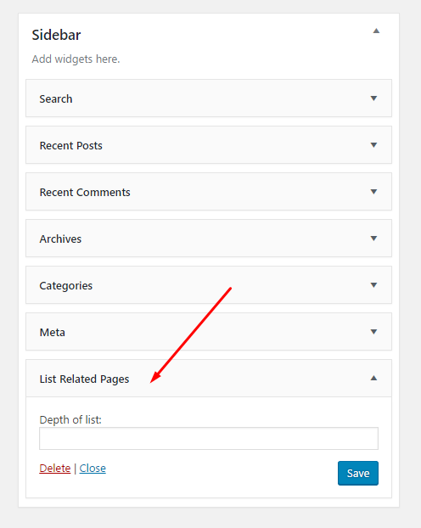
Створюємо форму
Відредагуйте функцію form наступним чином:
function form( $instance ) {
$defaults = array(
'depth' => '-1'
);
$depth = $instance[ 'depth' ];
// markup for form ?>
<p>
<label for="<?php echo $this->get_field_id( 'depth' ); ?>">Depth of list:</label>
<input class="widefat" type="text" id="<?php echo $this->get_field_id( 'depth' ); ?>" name="<?php echo $this->get_field_name( 'depth' ); ?>" value="<?php echo esc_attr( $depth ); ?>">
</p>
<?php
}
Тепер у вашому віджеті з’явилось поле для налаштування глибини відображення списку сторінок. З замовчуванням глибина встановлена як -1, тобто буде відображати увесь список

Slide 10
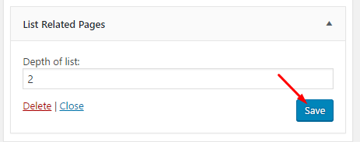
Створюємо форму
Відредагуйте функцію update наступним чином:
function update( $new_instance, $old_instance ) {
$instance = $old_instance;
$instance[ 'depth' ] = strip_tags( $new_instance[ 'depth' ] );
return $instance;
}
Значення у полі змінюється з $old_instance на $new_instance після того як ви зберігаєте налаштування

Slide 11
Відображаємо віджет на сайті
2 кроки, щоб відобразити віджет на сайті:
Додаємо функцію поза віджетом
редагуюємо функцію widget у файлі плагіна
Додаємо наступне вище класу WP_widget
<?php
function check_for_page_tree() {
//start by checking if we're on a page
if( is_page() ) {
global $post;
// next check if the page has parents
if ( $post->post_parent ){
// fetch the list of ancestors
$parents = array_reverse( get_post_ancestors( $post->ID ) );
// get the top level ancestor
return $parents[0];
}
// return the id - this will be the topmost ancestor if there is one, or the current page if not
return $post->ID;
}
}
?>

Slide 12
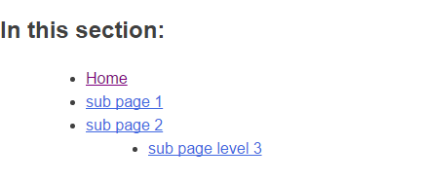
Відображаємо віджет на сайті
Редагуємо функцію widget
function widget( $args, $instance ) {
extract( $args );
echo $before_widget;
echo $before_title . 'In this section:' . $after_title;
...
}
Повний код функції у Додатку до заняття!
Функція перевіряє чи ми знаходимось на сторінці і оприділяє агрумент list_pages() щоб відобразити список сторінок з глибиною відображення збереженою в $depth

Slide 13
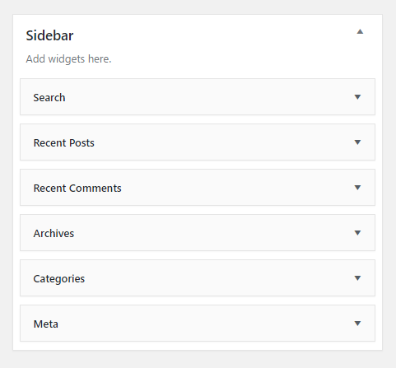
Сайдбари у Wordpress
Сайдбари визначають локації для віджетів, тобто місця де вони будуть розташовані на сайті
Визначаються за допомогою функції register_sidebar
Функція може містити наступні аргументи:
'name'
'id'
'description'
'class'
'before_widget'
'after_widget'
'before_title'
'after_title'
Як правило розміщується в середені functions.php

Slide 14
Сайдбари у Wordpress
Функція реєстрації сайдбарів
function themename_widgets_init() { register_sidebar( array( 'name' => __( 'Main Sidebar', 'themename' ), 'id' => 'sidebar-1', 'description' => __( 'The main sidebar appears on the right on each page except the front page template', 'themename' ), 'before_widget' => '<aside id="%1$s" class="widget %2$s">', 'after_widget' => '</aside>', 'before_title' => '<h3 class="widget-title">', 'after_title' => '</h3>', ) ); } add_action( 'widgets_init', 'wpb_widgets_init' );

Slide 15
Сайдбари у Wordpress
Виводимо сайдбар на сайті
у файлах теми, там де нам потрібно відобразити певний сайдбар потрібно додати наступне:
<?php if ( is_active_sidebar( 'sidebar-1' ) ) : ?> <div id="secondary" class="widget-area" role="complementary"> <?php dynamic_sidebar( 'sidebar-1' ); ?> </div> <?php endif; ?>
role="complementary" - (див ARIA Roles в HTML5)

Slide 16
Сайдбари у Wordpress
2 шляхи підключення сайбарів у темі
get_sidebar() VS dynamic_sidebar()
get_sidebar( $slug ) - підключає файл теми sidebar-$slug.php, який може мыстити в середені функцію виводу сайдбару описану вище
dynamic_sidebar( $slug ) - тег що безпосередньо відображає сайдбар зареєстрований у файлі functions.php

Slide 17
HTML розмітка та CSS стилі
Теми Wordpress мають чітку та зрозумілу структуру, описану на сайті codex.wordpress.org
https://codex.wordpress.org/Theme_Development
Мінімально необхідні файли теми:
style.css
index.php
Як правило тема містить також наступні файли:
comments.php
comments-popup.php
footer.php
header.php
sidebar.php
Підключити різні частини шаблону у файлі index.php можна наступним чином:
To include the header, use get_header().
To include the sidebar, use get_sidebar().
To include the footer, use get_footer().
To include the search form, use get_search_form(). Наприклад - <?php get_search_form(); ?>

Slide 18
HTML розмітка та CSS стилі
Теми Wordpress мають чітку та зрозумілу структуру, описану на сайті codex.wordpress.org
https://codex.wordpress.org/Theme_Development
Мінімально необхідні файли теми:
style.css
index.php
Як правило тема містить також наступні файли:
comments.php
comments-popup.php
footer.php
header.php
sidebar.php
Підключити різні частини шаблону у файлі index.php можна наступним чином:
To include the header, use get_header().
To include the sidebar, use get_sidebar().
To include the footer, use get_footer().
To include the search form, use get_search_form(). Наприклад - <?php get_search_form(); ?>

Slide 19
Домашнє завдання
Встановіть GIT на домашньому компьютері та клонуйте Ваш проект з GitHub
Створіть віджет який відобразить лише записи з певним форматом
Створіть віджет Відображення меню, у якому можна буде налаштувати глибину пунктів меню

